Slide 1
OpenCV 輕鬆入門
崑山科技大學資工所
深度學習Deep Learning課程
報告人:劉浚廷
指導恩師:龍大大
繳交日期:2020.05.02

Slide 2
模板匹配
模板匹配基礎
多模板匹配

Slide 3
模板匹配
模板匹配是影像識別中最簡單的一種方法
優點:工作效率高
缺點:需要特殊條件

Slide 4
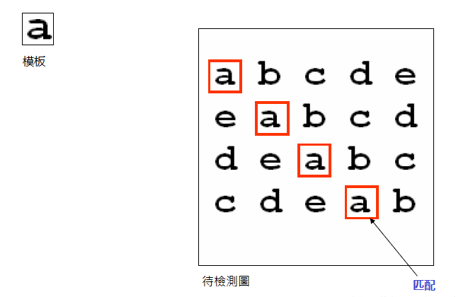
模板匹配
運作原理: 用一張模板小圖去尋找原始圖像的大圖
        在待檢測圖像上從左到右從上到下計算
        模板圖與待檢測圖像上重疊的匹配度匹
        配度越大，兩者相同的可能性越大。
參考來源:https://www.twblogs.net/a/5c460e2bbd9eee35b3a73720/zh-cn

Slide 5
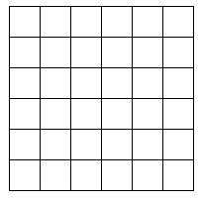

模板匹配
運作原理:

Slide 6
模板匹配
image：原始圖像，必須是8位或是32位的浮點型圖像。
templ：模板圖像，它的尺寸必須小於或等於原始圖像，且與原始圖像具有相同的類型。
method ：匹配方法，改參數通過TemplateMatchModes實現，有6種可能的值。

Slide 7
模板匹配
Method 值及含義
參考值 | 對應值 | 說明
cv.TM_SQDIFF | 0 | 以變異數為依據進行匹配，若完全匹配，則結果為0，若不匹配，則會得到一個很大的值。
cv.TM_SQDIFF_NORMED | 1 | 標準(歸一化) 平方差匹配。
cv.TM_CCORR | 2 | 相關匹配，這類方法獎模板圖像與輸入圖像相乘，如果成績較大，表示匹配度較高；如果成績為0，則表示匹配效果最差。
cv.TM_CCORR_NORMED | 3 | 標準(歸一化) 相關匹配。
cv.TM_CCOEFF | 4 | 相關係數匹配，將模板圖像與其均值的相對值，和輸入圖像與其均值得相關值進行匹配。1表示完美匹配，-1表示糟糕匹配，0表示無任何相關性。
cv.TM_CCOEFF_NORMED | 5 | 標準(歸一化) 相關係數匹配。

Slide 8
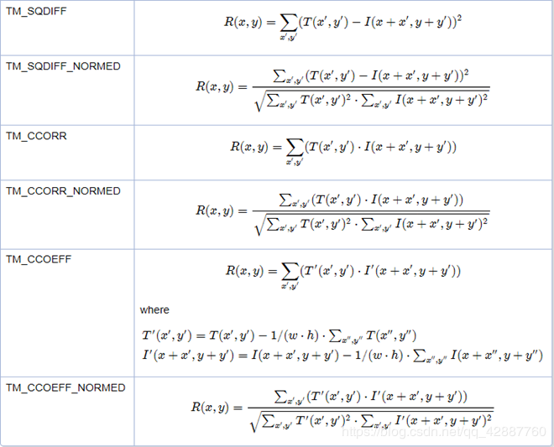
模板匹配
Method 的值對應公式

Slide 9
模板匹配
src：單通道數組。
minVal：在矩陣 src中存儲的最小值，如果沒有最小值，可輸入NULL表示不需要。
maxVal ：在矩陣 src中存儲的最大值，如果們影最大值，可輸入NULL表示不需要。
minLoc：在結果矩陣中最小值的位置，如果沒有最小值，可輸入NULL表示不需要，Point類型。
maxLoc：在結果矩陣中最大值的座標，如果沒有最大值，可輸入NULL表示不需要，Point類型。
mask：用來選取掩模的子集。

Slide 10
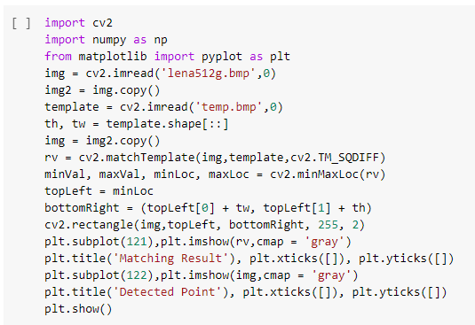
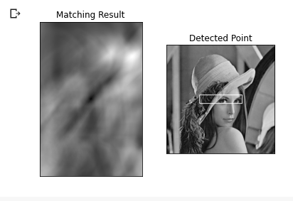

Slide 11
import cv2
import numpy as np
from matplotlib import pyplot as plt
img = cv2.imread('lena512g.bmp',0)
img2 = img.copy()
template = cv2.imread('temp.bmp',0)
th, tw = template.shape[::]
img = img2.copy()
rv = cv2.matchTemplate(img,template,cv2.TM_SQDIFF)
minVal, maxVal, minLoc, maxLoc = cv2.minMaxLoc(rv)
topLeft = minLoc
bottomRight = (topLeft[0] + tw, topLeft[1] + th)
cv2.rectangle(img,topLeft, bottomRight, 255, 2)
plt.subplot(121),plt.imshow(rv,cmap = 'gray')
plt.title('Matching Result'), plt.xticks([]), plt.yticks([])
plt.subplot(122),plt.imshow(img,cmap = 'gray')
plt.title('Detected Point'), plt.xticks([]), plt.yticks([])
plt.show()

Slide 12
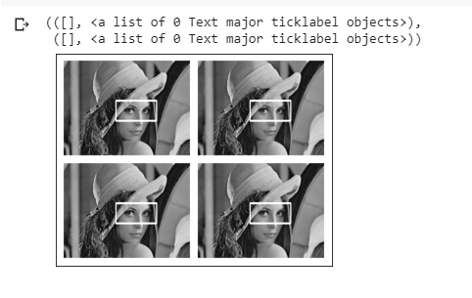
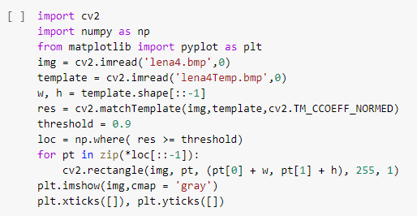

Slide 13
import cv2
import numpy as np
from matplotlib import pyplot as plt
img = cv2.imread('lena4.bmp',0)
template = cv2.imread('lena4Temp.bmp',0)
w, h = template.shape[::-1]
res = cv2.matchTemplate(img,template,cv2.TM_CCOEFF_NORMED)
threshold = 0.9
loc = np.where( res >= threshold)
for pt in zip(*loc[::-1]):
cv2.rectangle(img, pt, (pt[0] + w, pt[1] + h), 255, 1)
plt.imshow(img,cmap = 'gray')
plt.xticks([]), plt.yticks([])

